Slide 1

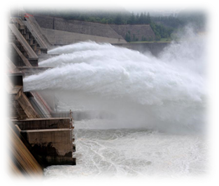
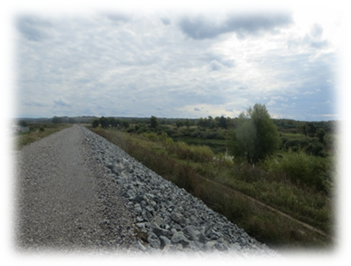
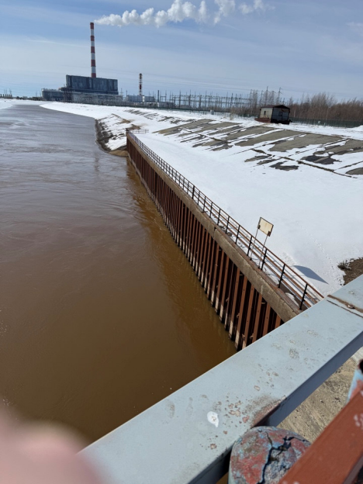
Северо-Уральское управление Ростехнадзора
Докладчик: Гарус Екатерина Владимировна – врио начальника межрегионального отдела по надзору за гидротехническими сооружениями
Новый порядок оценки готовности гидротехнических сооружений к прохождению весеннего половодья и паводков. Предварительные результаты оценки готовности гидротехнических сооружений Ханты-Мансийского автономного округа-Югры к прохождению половодья и паводков 2026 года
г. Тюмень

Slide 2
Северо-Уральское управление Ростехнадзора
Новый порядок оценки: Балльная система
В целях оказания методической помощи при реализации положений приказа Федеральной службой по экологическому, технологическому и атомному надзору от 5 ноября 2025 г. № 384 «О безопасной эксплуатации гидротехнических сооружений, поднадзорных федеральной службе по экологическому, технологическому и атомному надзору, в период прохождения весеннего половодья и летне-осенних паводков 2026 года» разработаны Критерии оценки готовности гидротехнических сооружений к прохождению весеннего половодья и паводков:
Цель Объективная оценка готовности ГТС к весеннему половодью и паводкам.
Область применения ГТС I-IV классов, повреждение которых может привести к ЧС.
Метод Балльная система оценки (2 балла – выполнено, 1 балл – частично, 0 баллов – не выполнено).
Шкала готовности:
Высокий уровень ("Готово"): 80% и более баллов.
Средний уровень ("Ограничено готово"): 60% - 79% баллов.
Низкий уровень ("Не готово"): менее 60% баллов.
Ключевой фактор Учет "критических критериев", определяющих допустимость
аварийного сценария.
2

Slide 3
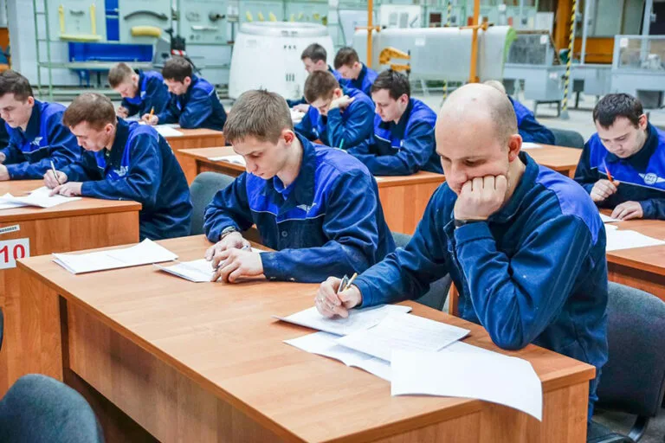
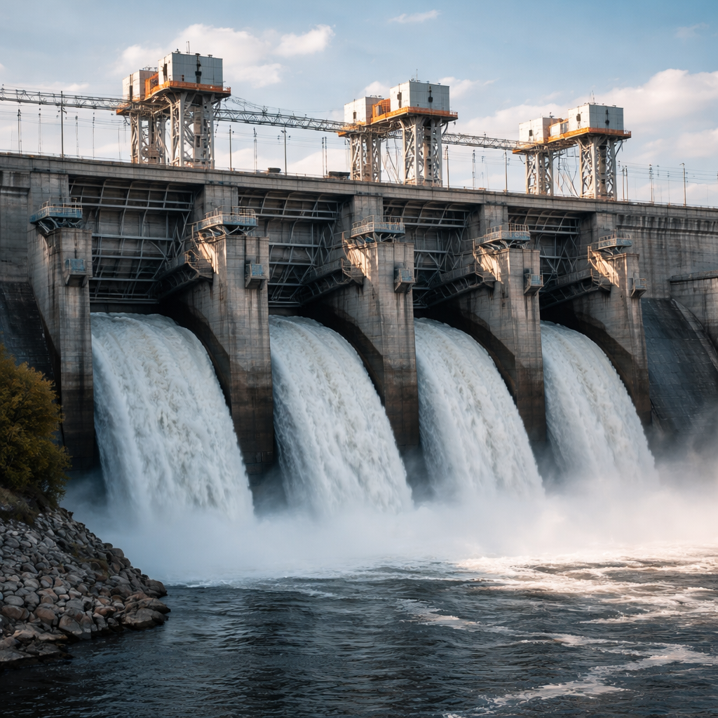
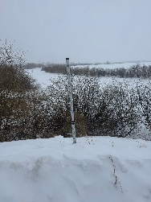
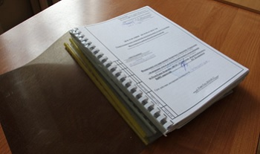
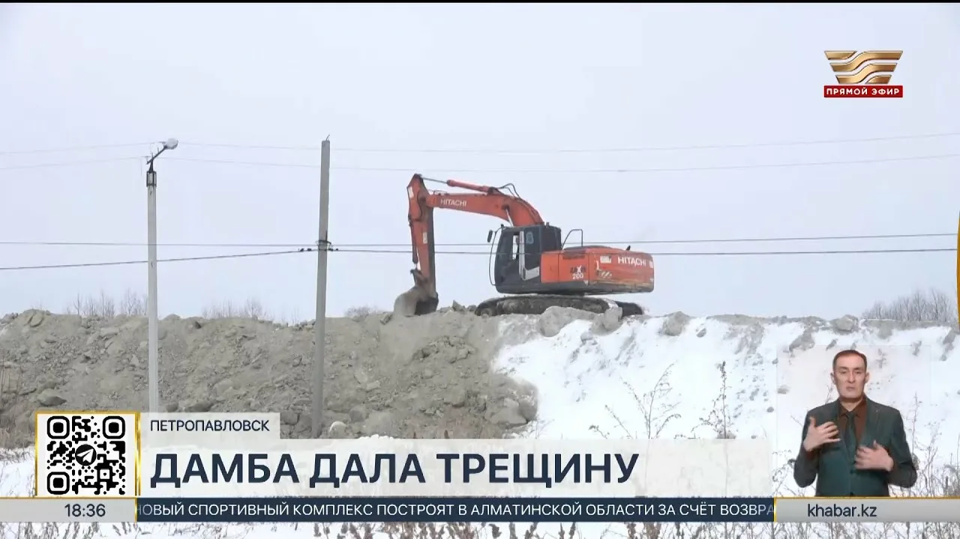
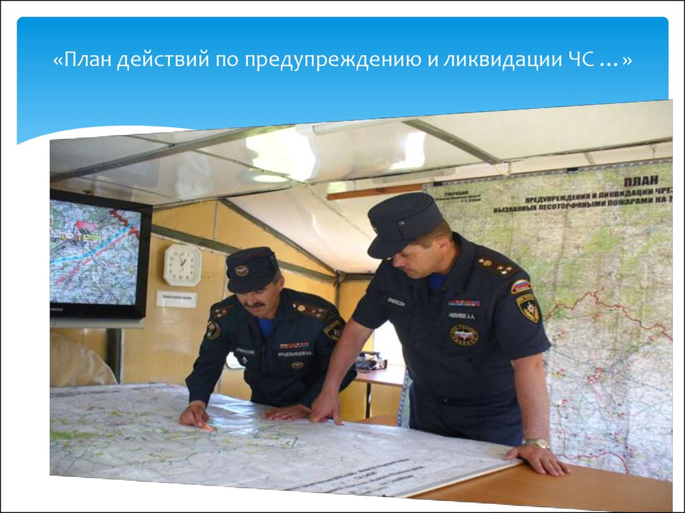
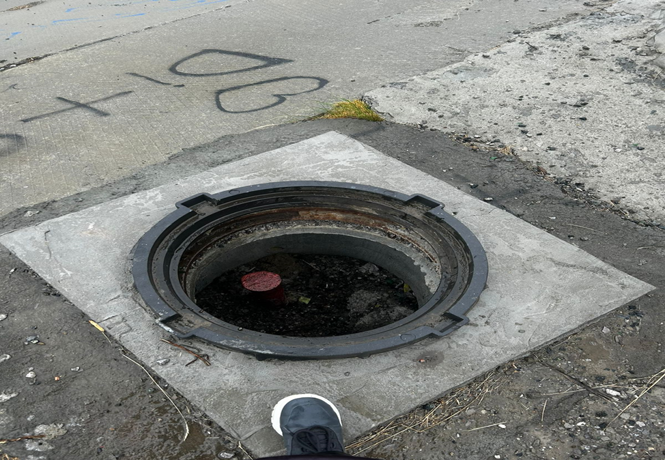

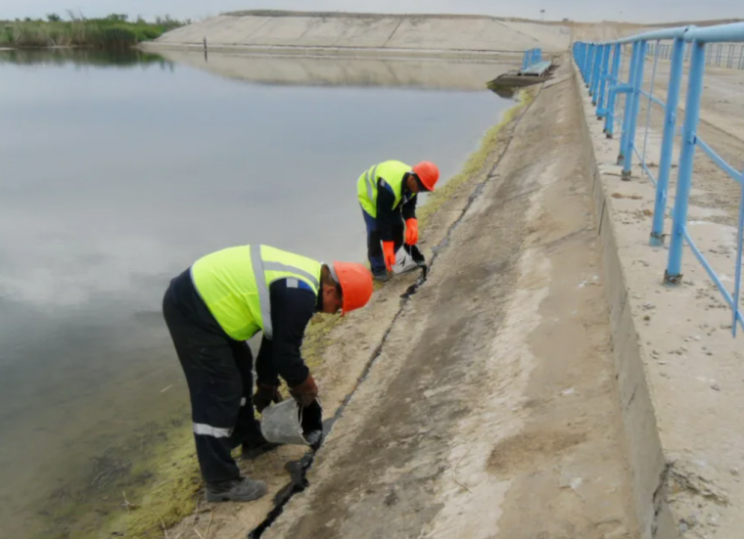
Северо-Уральское управление Ростехнадзора
Ключевые критерии оценки готовности (Примеры)
Организационные мероприятия
Техническое состояние:
Наличие
действующей
декларации
безопасности ГТС.
Разработан
и утвержден План
действий по предупреждению
и ликвидации ЧС
(для I-II классов).
Наличие обученного
персонала и
проведенных тренировок.
Работоспособность затворов и свободное маневрирование
Наличие и исправность контрольно-измерительной аппаратуры (КИА).
Отсутствие критических дефектов (трещины, просадки, эрозия).
Мониторинг:
Регулярное проведение наблюдений за состоянием ГТС.
Своевременный анализ данных мониторинга
.
3

Slide 4
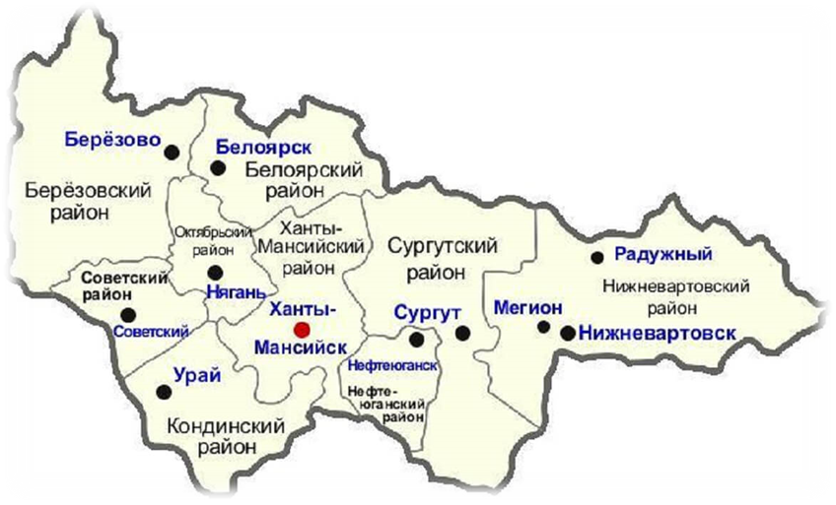
Северо-Уральское управление Ростехнадзора
Предварительные результаты оценки готовности гидротехнических сооружений Ханты-Мансийского автономного округа – Югры к прохождению половодья и паводков 2026 года
29 апреля 2026 г. Директором Департамента региональной безопасности Ханты-Мансийского автономного округа – Югры утверждён график проведения предпаводковых обследований 21 ГТС на территории Ханты-Мансийского автономного округа – Югры на 2026 год.
21 ГТС
4

Slide 5
Северо-Уральское управление Ростехнадзора
Предварительные результаты оценки готовности гидротехнических сооружений Ханты-Мансийского автономного округа – Югры к прохождению половодья и паводков 2026 года
Комиссией обследовано 18 ГТС, из них:
.
5

Slide 6
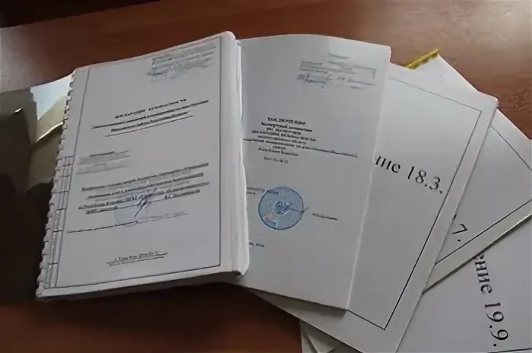
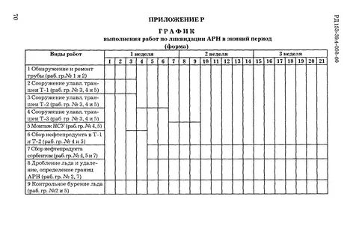
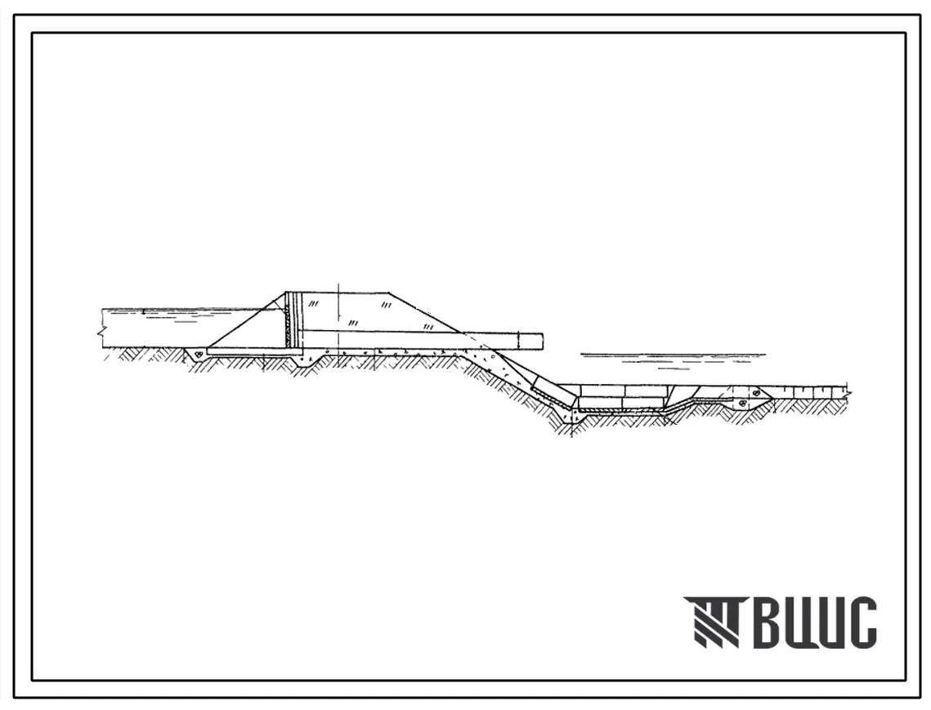
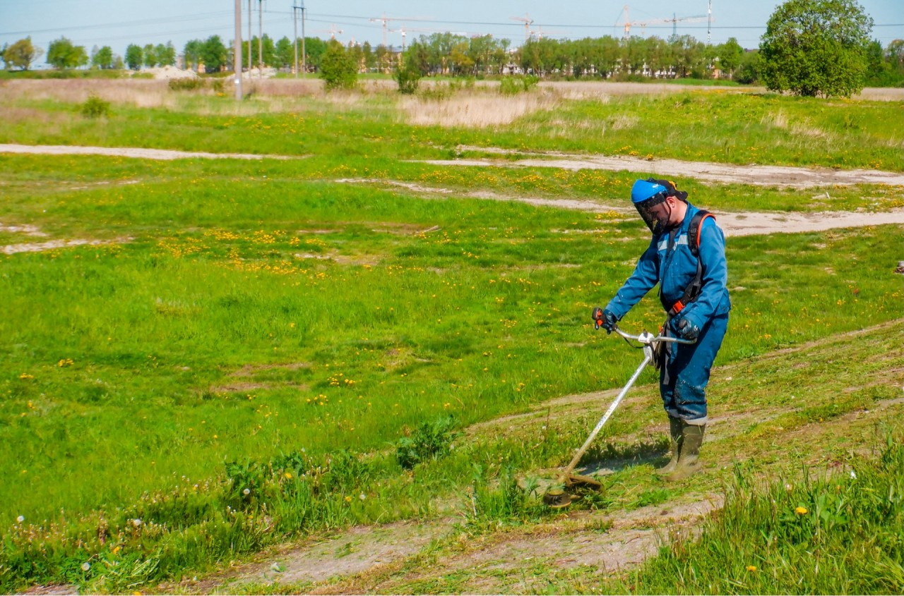
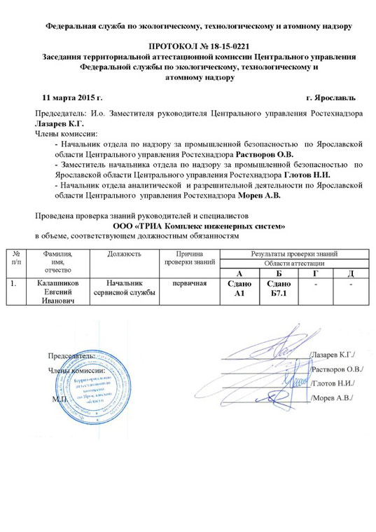
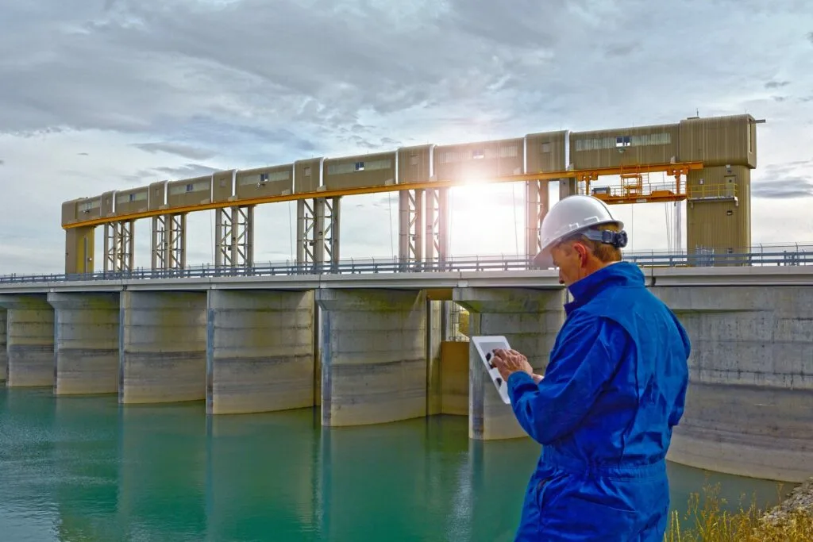
Северо-Уральское управление Ростехнадзора
Основные причины неготовности или ограниченной
готовности
Отсутствие декларации безопасности ГТС
Отсутствие графика тренировок по порядку действий при аварии ГТС.
Отсутствие проектной документации.
Безопасность ГТС не обеспечивается посредством технического обслуживания и ремонта.
Отсутствие аттестации по вопросам безопасности ГТС
Отсутствие программы контроля (мониторинга).
6

Slide 7
Северо-Уральское управление Ростехнадзора
Выводы и задачи
Вывод:
Большинство ГТС Ханты-Мансийского автономного округа – Югры готовы к прохождению половодья 2026 года, однако необходимы меры по повышению уровня готовности и устранению выявленных недостатков.
Задачи:
Своевременное выполнение работ по ремонту и модернизации ГТС.
Актуализация и соблюдение проектной и эксплуатационной документации.
Регулярное повышение квалификации персонала.
Усиление контроля за соблюдением требований безопасности.
Цель:
Предотвращение аварий, обеспечение безаварийного пропуска половодья и паводков.
7

Slide 8
СПАСИБО ЗА ВНИМАНИЕ!
Слайд 8

